Slide 1
Báo Cáo Lập trình mạng
Đề tài: Xây Dựng Hệ thống Chat

Slide 2
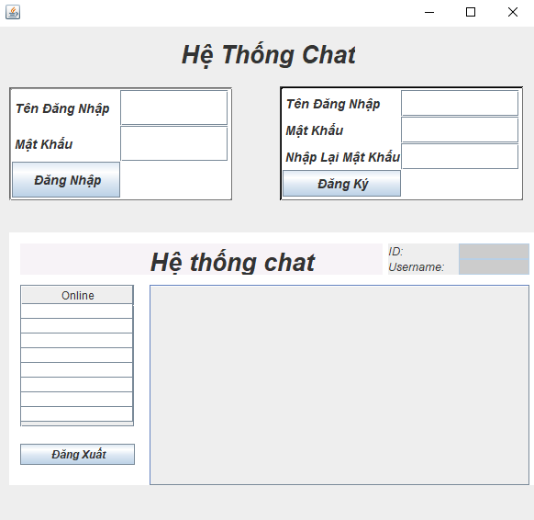
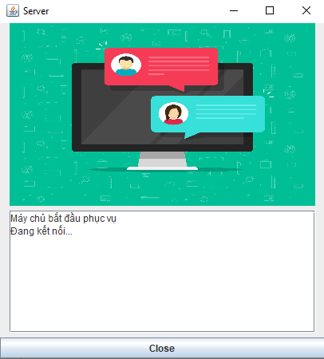
Xây dựng hệ thống chat
Giao Diện của chương trình
Server

Slide 3
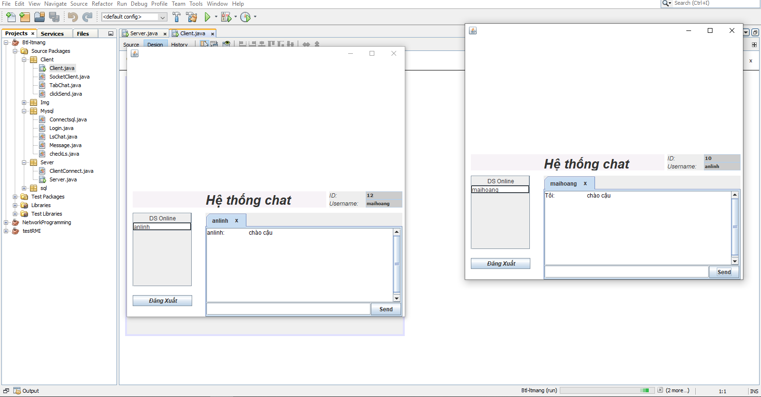
Tính năng:
Thực hiện việc chat, giao tiếp giữa các user với nhau.
Lưu lịch sử chat

Slide 4


Công nghệ sử dụng:
Java Swing
MySQL (Xampp)

Slide 5
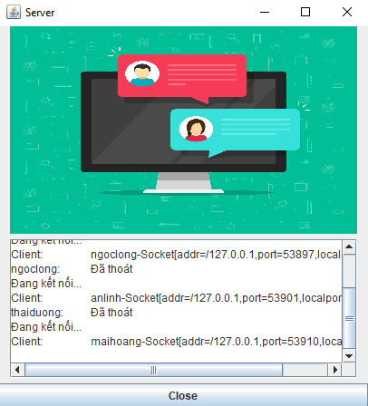
Ý tưởng:
Sử dụng 1 server để tiếp nhận các tin nhắn cũng như quản lý thông tin người dùng người dùng chat với nhau thông qua server.

Slide 6
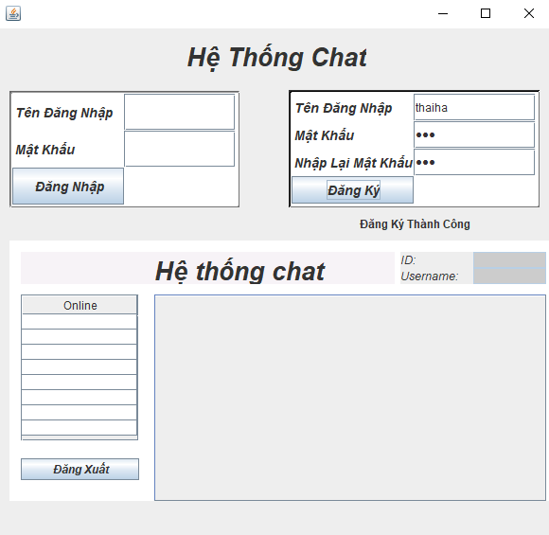
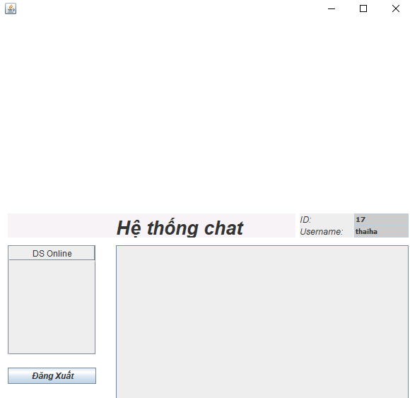
Một số hình ảnh về chương trình
Người dùng đăng ký thành công
Account mới tạo được đăng nhập

Slide 7
Một số hình ảnh về chương trình
Việc giao tiếp giữa các người dùng

Slide 8
Một số hình ảnh về chương trình
Server quản lý các thông tin của người dùng

